Slide 1
麻雀牌譜を用いた 教師あり学習による打牌推定
九州大学 天野・伊東研究室
松田 真治 伊東 栄典
2020年3月2日(火)

Slide 2
目次
研究背景
発表者の目標
手法
結果
まとめ・今後の研究の方針
Notes:
目次色変える 素材

Slide 3
目次
研究背景
発表者の目標
手法
結果
まとめ・今後の研究の方針
Notes:
目次色変える 素材

Slide 4
研究背景
完全情報ゲーム
不完全情報ゲーム
全てのプレイヤーに全ての状態・行動が与えられている
チェス
将棋
囲碁
全てのプレイヤーに全ての状態・行動が与えられていない
麻雀
ポーカー

Slide 5
ゲームAIの歴史
AIプログラムが
バックギャモンで
ブレイクスルー達成
DeepMindのAIが
囲碁のチャンピオンに勝利
MicrosoftのAIが
麻雀で好成績を残す
1956年
1992年
1997年
2016年
2017年
2020年
AIプログラムがチェッカーに適用
チェスAIがチェスの
世界チャンピオンに勝利
FacebookのAIが
テキサスホールデムポーカーで好成績を残す

Slide 6
目次
研究背景
発表者の目標
手法
結果
まとめ・今後の研究の方針
Notes:
目次色変える 素材

Slide 7

発表者の大きな目標
オンライン麻雀対戦サービス「天鳳」で天鳳位になるような麻雀AIを作成すること
世界最大級の同時接続人数
段位がある
試合の成績で昇級ポイントが増減
最高段位が天鳳位
到達者は18アカウント, 16人
AI参戦が認められている
牌譜が公開されている

Slide 8

発表者の小さな目標
例) AlphaGo
教師あり学習
強化学習

Slide 9
目次
研究背景
発表者の目標
手法
結果
まとめ・今後の研究の方針
Notes:
目次色変える 素材

Slide 10
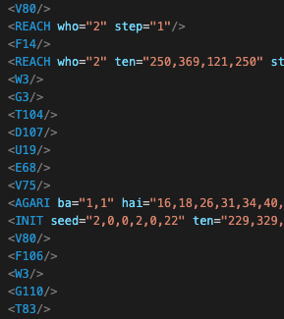
牌譜
公式に無料で公開されている
形式はXML
発生した事象が順番に羅列
タグ | 意味
INIT | 開局
TUVW | ツモ
DEFG | 打牌
REACH | リーチ
N | 副露
AGARI | 和了

Slide 11









データ表現 – Data Plane Structure
 | 1m | 2m | 3m | 4m | 5m | 6m | 7m | 8m | 9m
1 | 1 | 1 | 1 | 1 | 1 | 1 | 1 | 1 | 1
2 | 1 | 0 | 0 | 0 | 1 | 0 | 0 | 0 | 1
3 | 1 | 0 | 0 | 0 | 0 | 0 | 0 | 0 | 1
4 | 0 | 0 | 0 | 0 | 0 | 0 | 0 | 0 | 0

Slide 12
モデル
作成するモデル
捨て牌選択
ポン選択
チー選択
カン選択
リーチ選択
CNNを用いて学習
捨て牌選択モデルは34クラス分類

Slide 13
特徴量
特徴 | # of planes
自分の手牌 | 1
捨て牌 | 4
副露牌 | 4

Slide 14
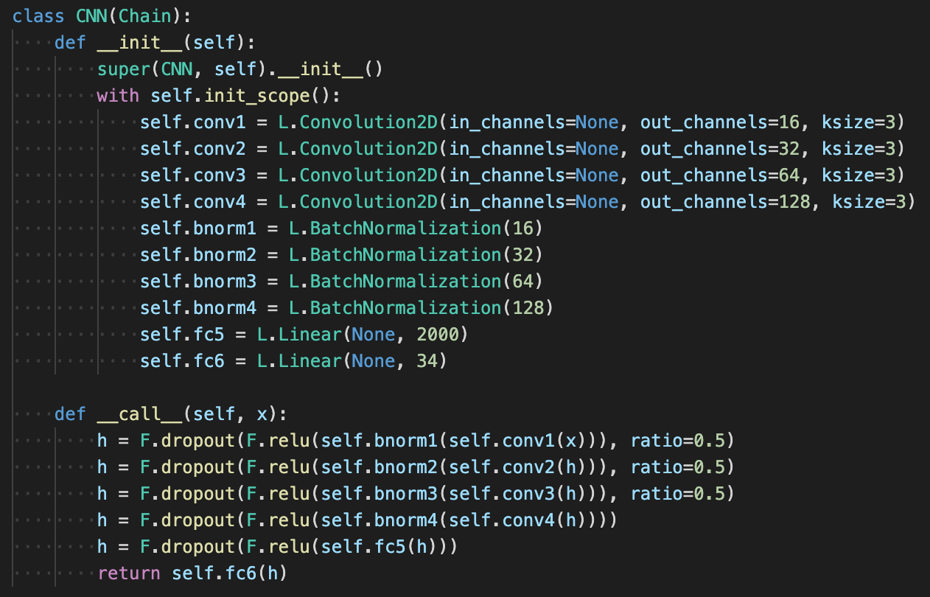
ネットワーク構成

Slide 15
実験
2015年の鳳凰卓の牌譜
1,000,000の異なる局面を無作為に抽出
ルール
四人麻雀
東南戦
赤あり
後付け・喰いタンヤオあり
エポック数200
バッチサイズ256
70%が訓練データ、30%が検証データ
教師データとの一致率を計測
Notes:
鳳凰卓の説明

Slide 16
目次
研究背景
発表者の目標
手法
結果
まとめ・今後の研究の方針
Notes:
目次色変える 素材

Slide 17
loss

Slide 18
accuracy

Slide 19
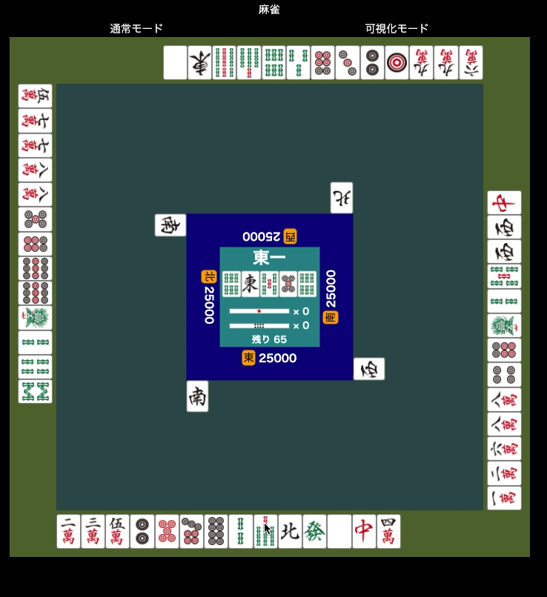
映像

Slide 20
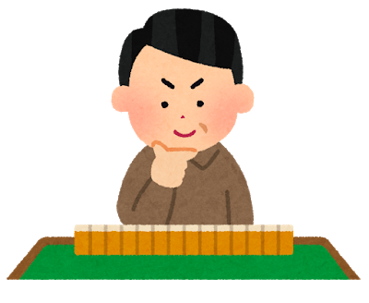

考察
セオリー
【基本】 字牌や端っこの牌を捨てる
【応用】 真ん中の牌でも不要だったら捨てる
本モデル
【常に】 字牌や端っこの牌を捨てる
【応用】 真ん中の牌でも不要だったら捨てる

Slide 21
考察
 | 1m | 2m | 3m | 4m | 5m | 6m | 7m | 8m | 9m
1 | 1 | 1 | 1 | 1 | 1 | 1 | 1 | 1 | 1
2 | 1 | 0 | 0 | 0 | 1 | 0 | 0 | 0 | 1
3 | 1 | 0 | 0 | 0 | 0 | 0 | 0 | 0 | 1
4 | 0 | 0 | 0 | 0 | 0 | 0 | 0 | 0 | 0

Slide 22
目次
研究背景
発表者の目標
手法
結果
まとめ・今後の研究の方針
Notes:
目次色変える 素材

Slide 23
まとめ
教師データとの一致率は約%

Slide 24
今後の研究方針
特徴量を増やす
捨て牌選択だけでなく、副露選択・リーチ選択などのモデルも作成する

